Slide 1

Мой прадед погиб под Смоленском…
Автор: Переладов Ильястудент 1 курса КГУ
Руководитель: Шарандина Валентина Владимировна, учитель истории МБОУ «СОШ № 53»
Курган
2018 г.

Slide 2

Помните! Через века, через года, — помните!
О тех, кто уже не придет никогда, — помните!
Не плачьте! В горле сдержите стоны, горькие стоны.
Памяти павших будьте достойны! Вечно достойны!
Хлебом и песней, мечтой и стихами, жизнью просторной,
Каждой секундой, каждым дыханьем будьте достойны!
Люди! Покуда сердца стучатся, — помните!
Роберт Рождественский

Slide 3

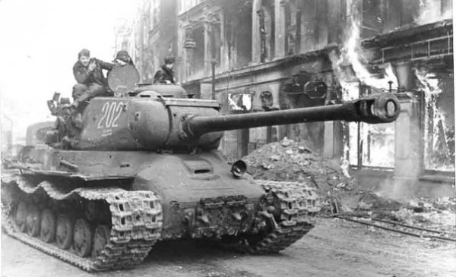
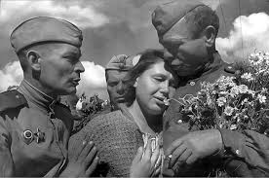
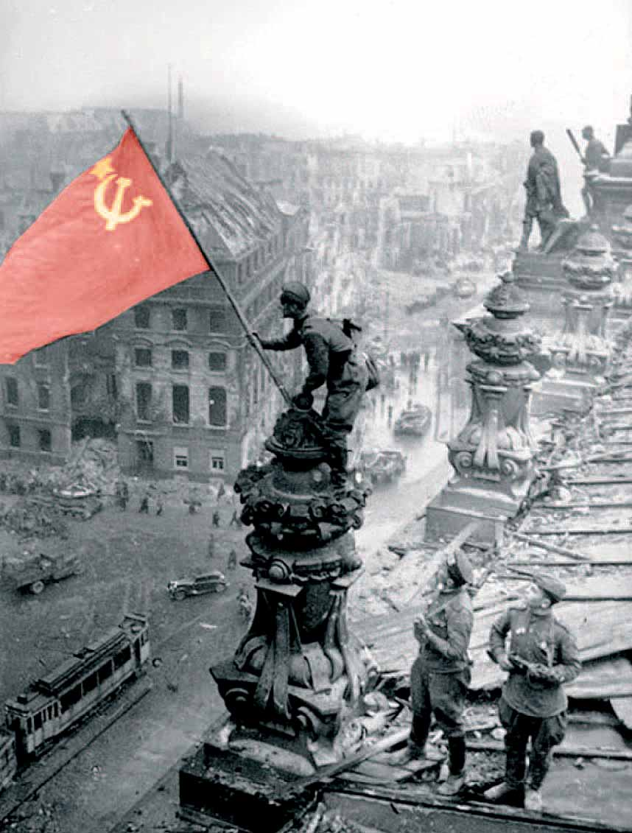
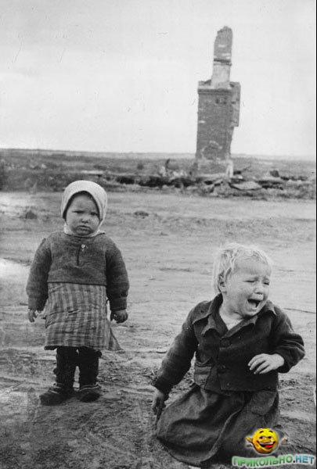
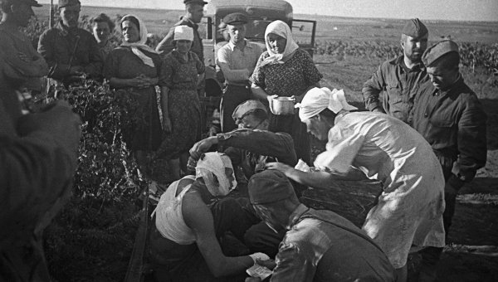
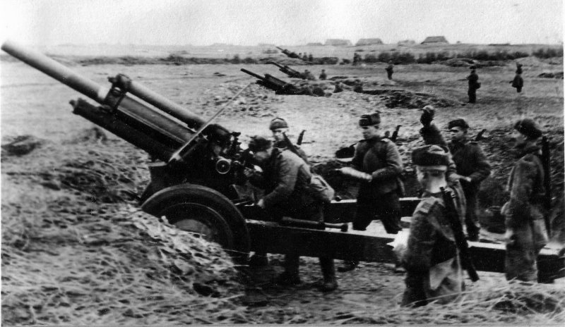
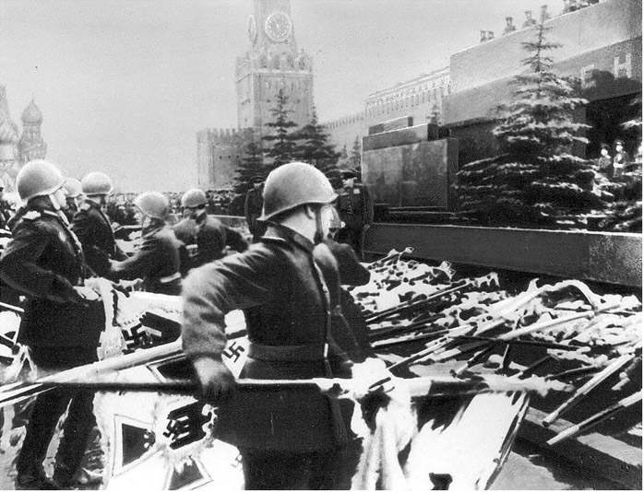

Slide 4
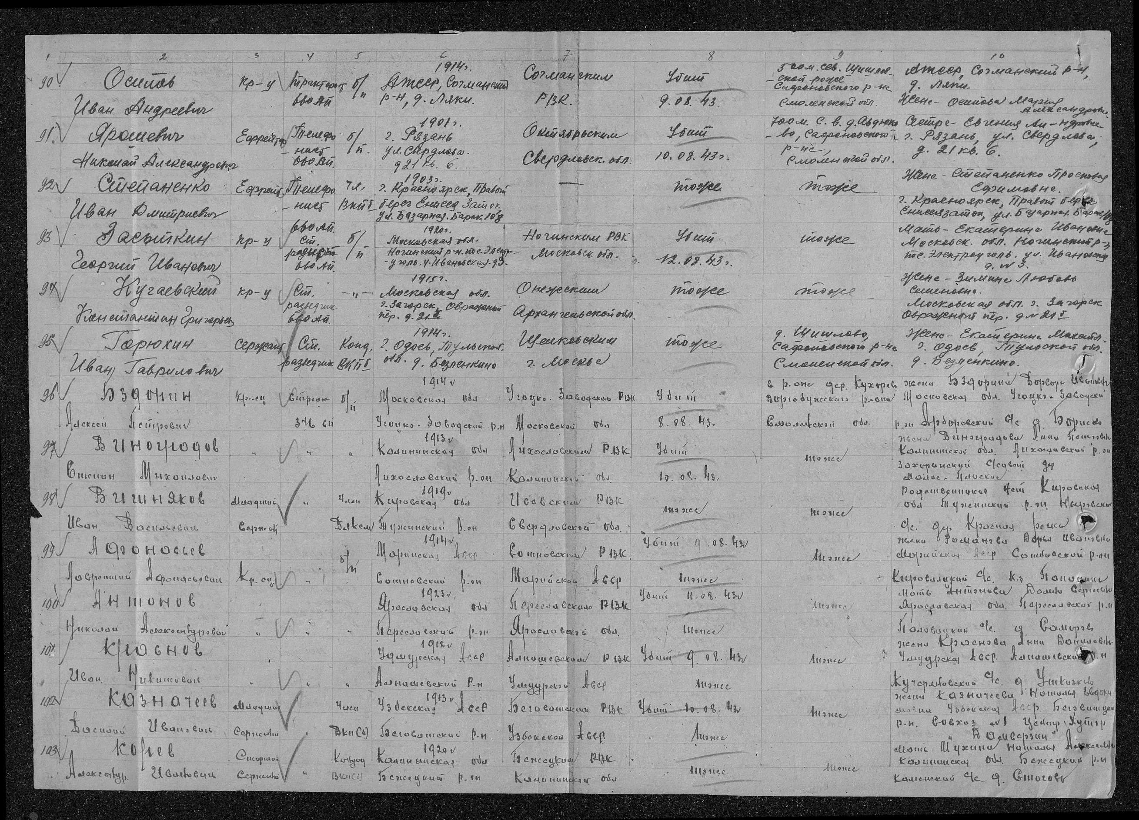
Страница из журнала о безвозвратных потерях

Slide 5
Фамилия | Виноградов
Имя | Степан
Отчество | Михайлович
Дата рождения/Возраст | __.__.1913
Место рождения | Калининская обл., Лихославский р-н
Последнее место службы | 220 сд
Воинское звание | красноармеец
Причина выбытия | убит
Дата выбытия | 10.08.1943
Первичное место захоронения | Смоленская обл., Ярцевский р-н, д. Кухарево, в районе
Название источника информации | ЦАМО
Номер фонда источника информации | 58

Slide 6


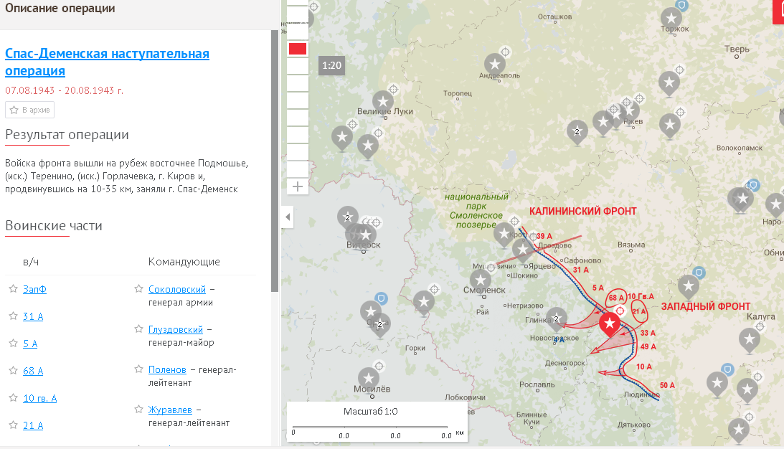
Схема Спас – Деменской операции

Slide 7
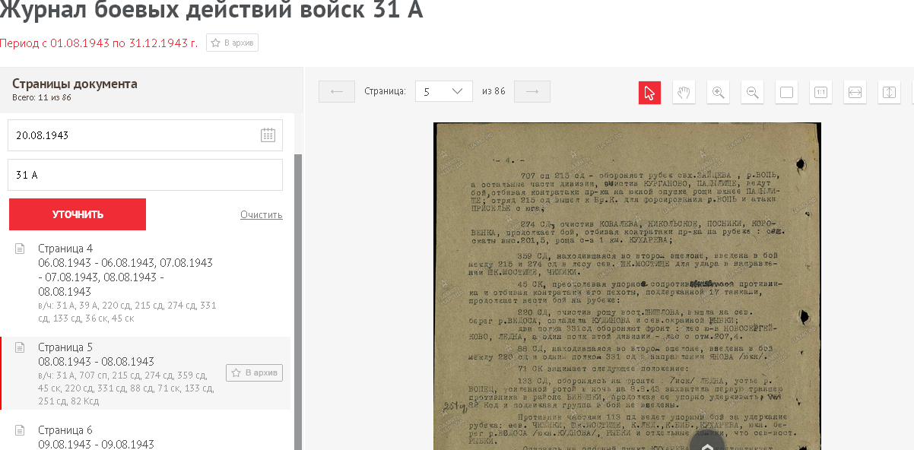
Журнал боевых действий войск 31 армии

Slide 8
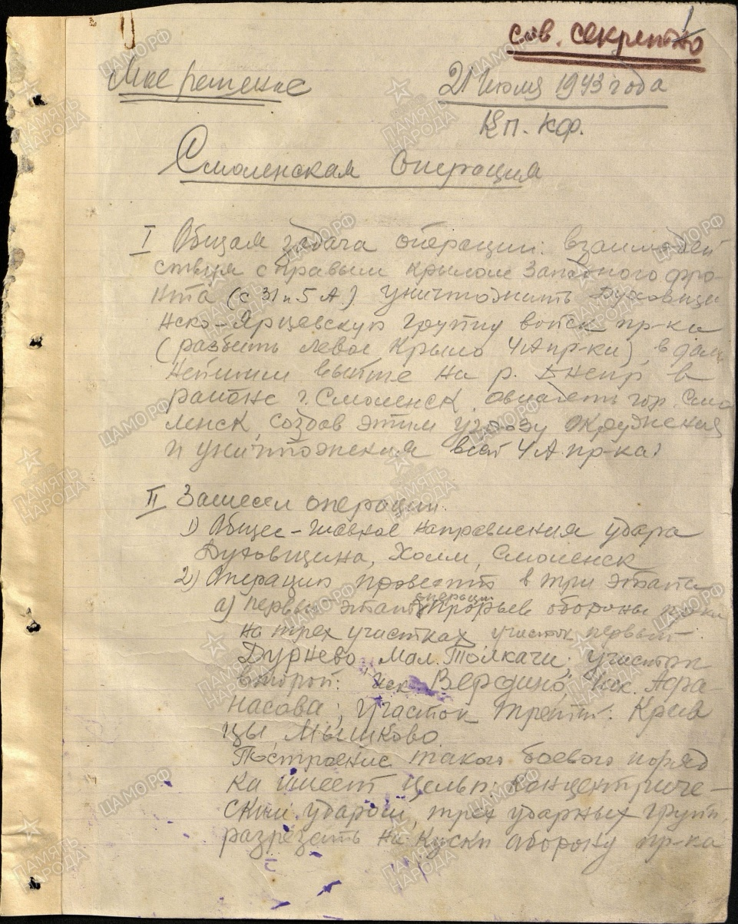
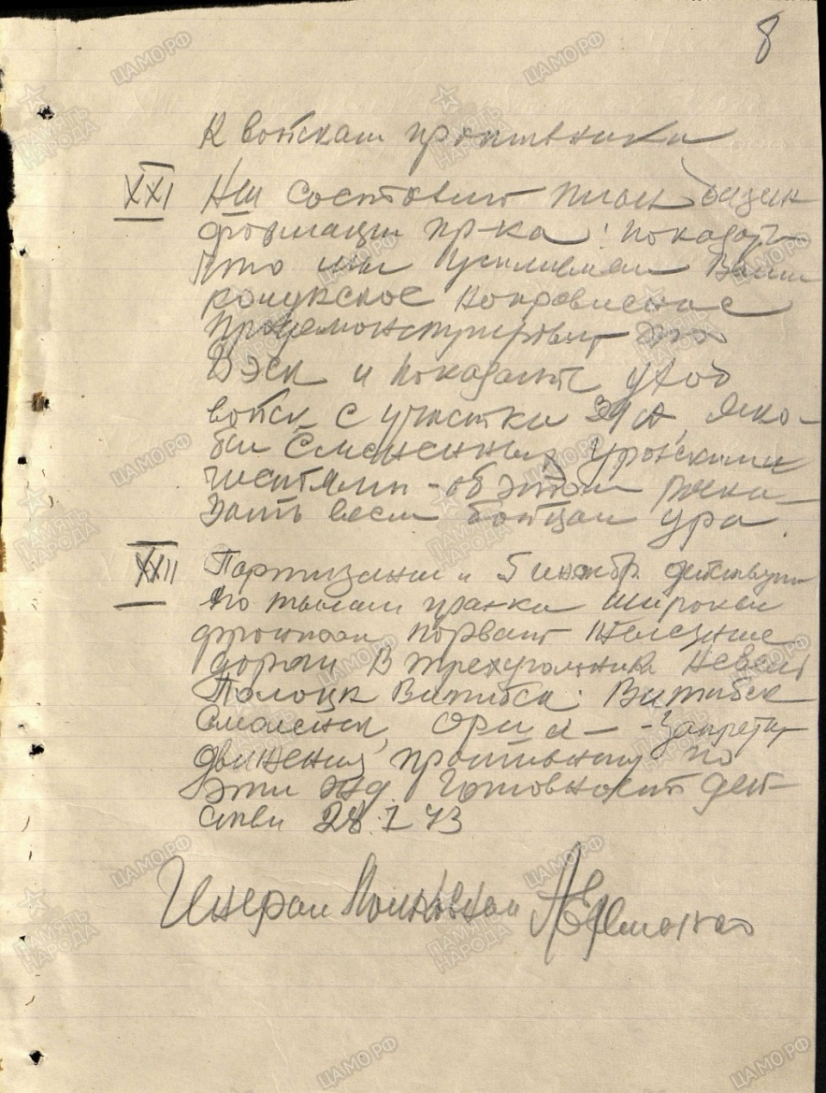
Записи о Смоленской операции
генерал – полковника А. И. Ерёменко

Slide 9
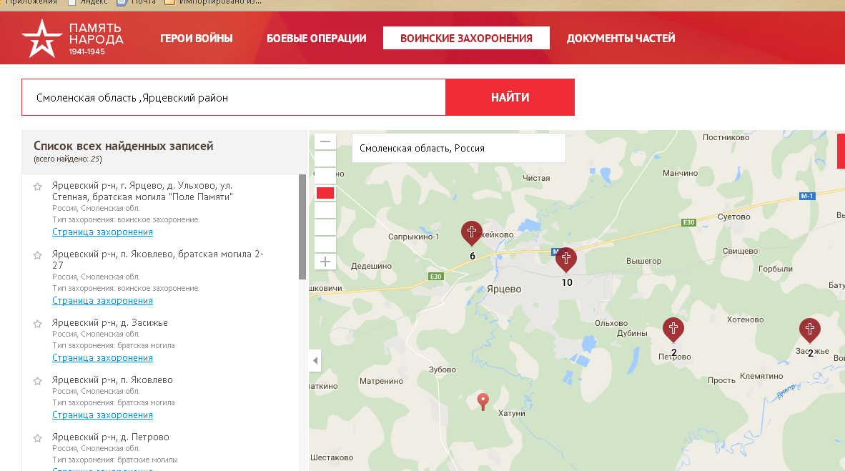
Воинские захоронения Ярцевского района, Смоленской области

Slide 10
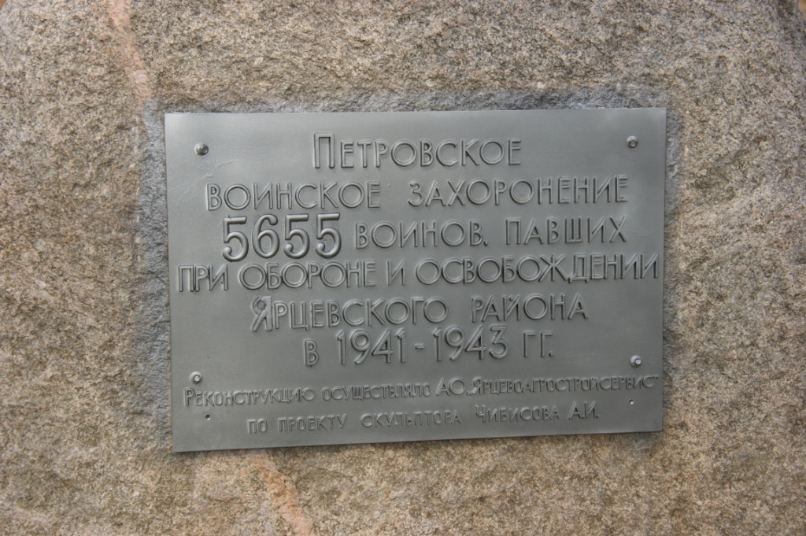
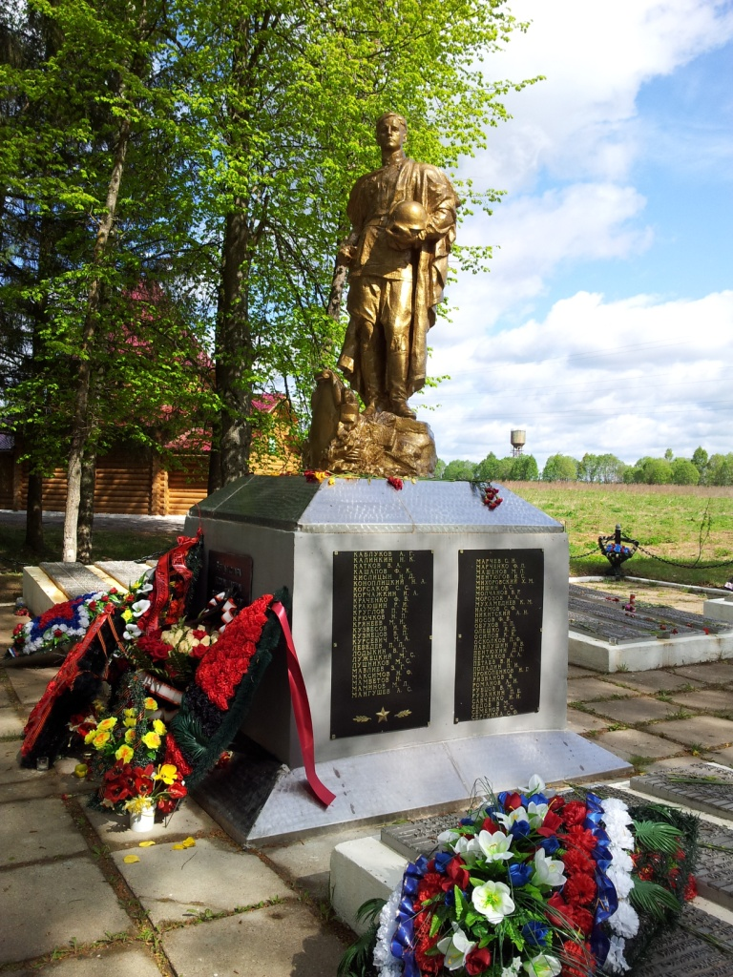
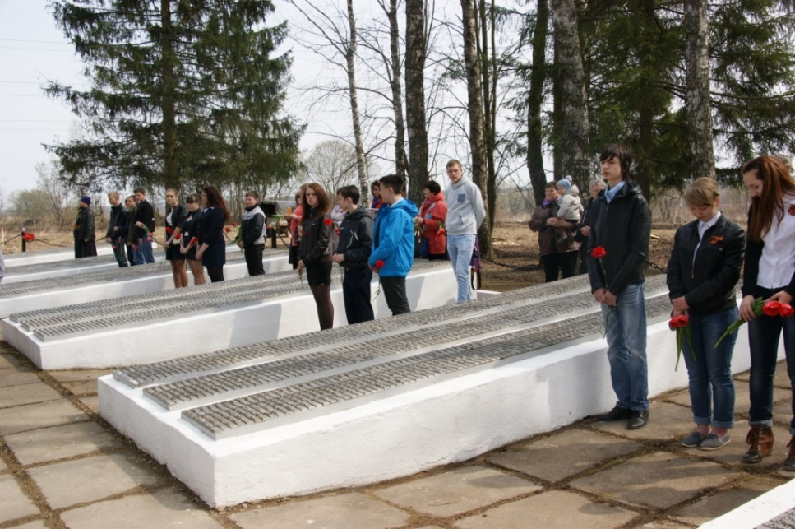

Slide 11
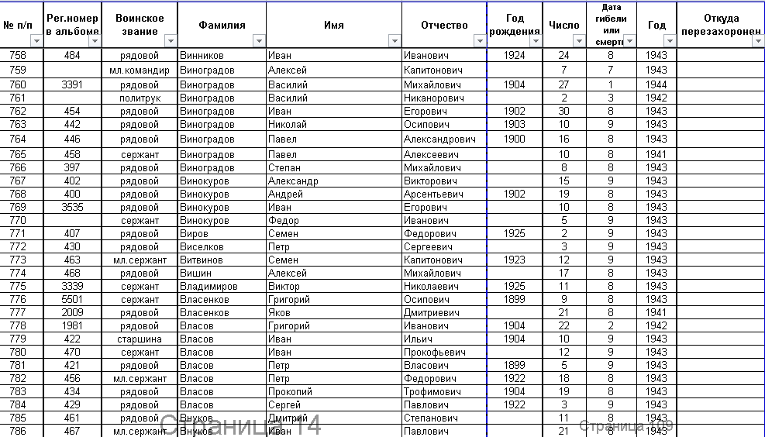
Списки Петровского захоронения

Slide 12
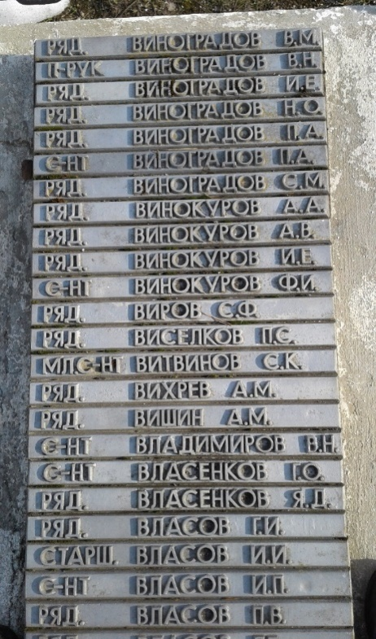


Slide 13
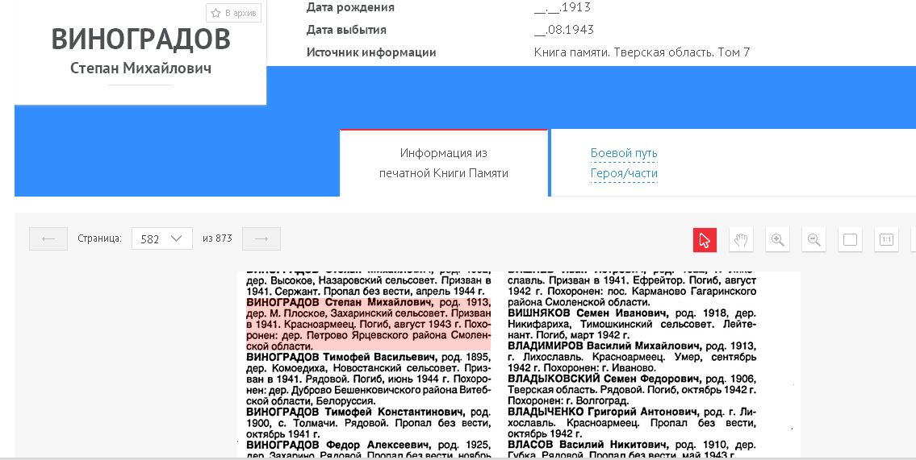
Лист Книги Памяти г. Лихославля Тверской области

Slide 14
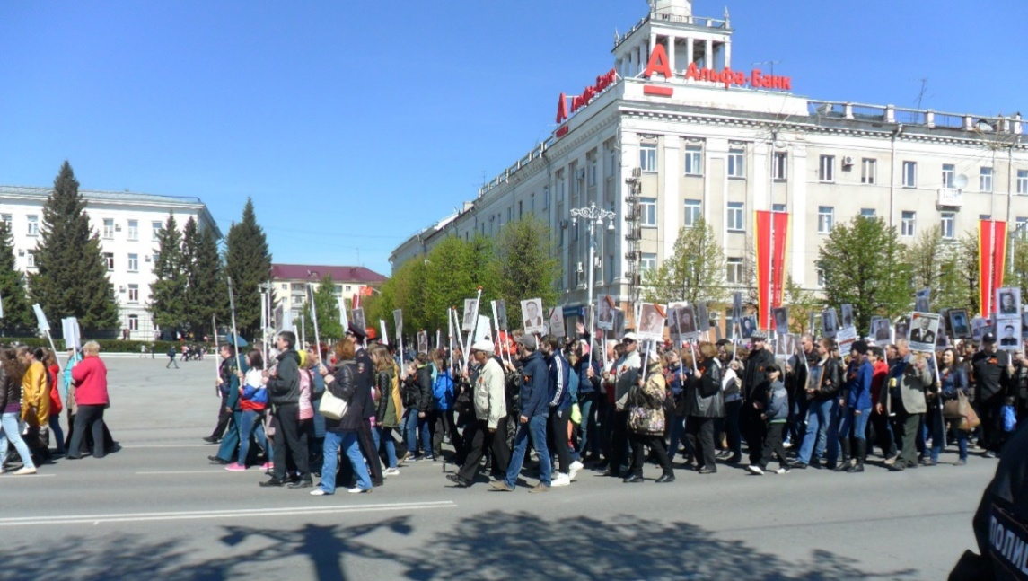
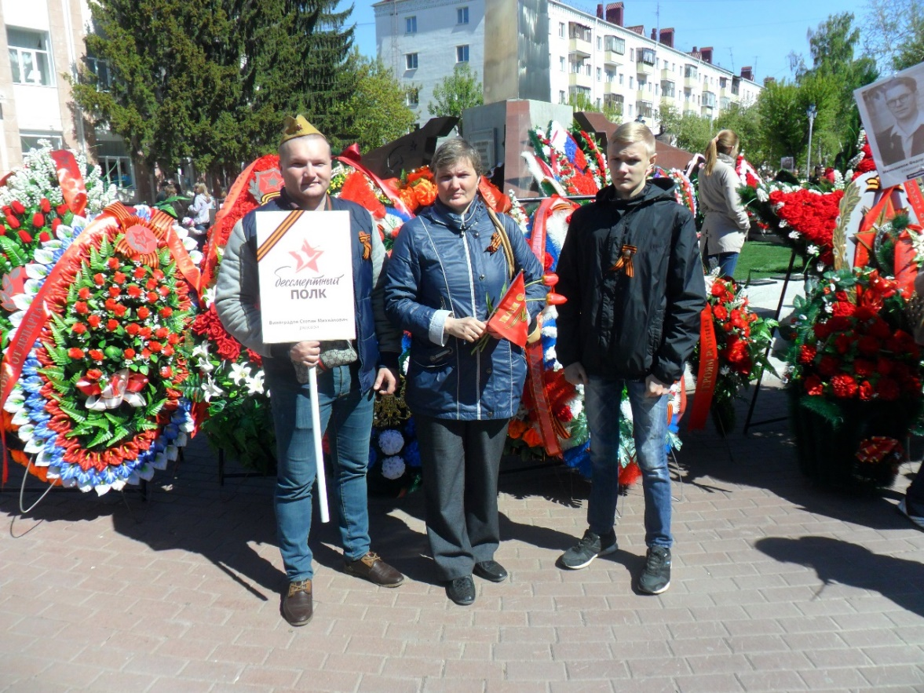
Акция «Бессмертный полк »
г.Курган

Slide 15
Мой прадед погиб под Смоленском…
Мой прадед погиб под Смоленском,
В той страшной, Великой войне
За наше счастливое детство
И мирную жизнь на Земле.
Солдаты гибли, но знали,
Что враг не пройдет мимо них,
И Землю свою защищали
На благо потомков своих.
И Родина их не забудет
И в памяти будет всегда –
Тот подвиг солдат Отчизны,
Отдавших жизнь за народ и меня.
Мой прадед погиб под Смоленском.
Я буду помнить его.
Спасибо за мирное детство
И светлое небо весной…
Илья Переладов

Slide 16


